Slide 1
আজকের ক্লাসে তোমাদের সবাইকে স্বাগত

Slide 2
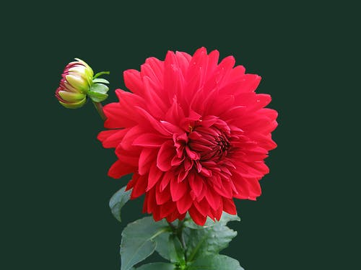
বিষয়: বাংলা ১ম পত্র
শ্রেণি: ৮ম
অধ্যায়: কবিতা

Slide 3
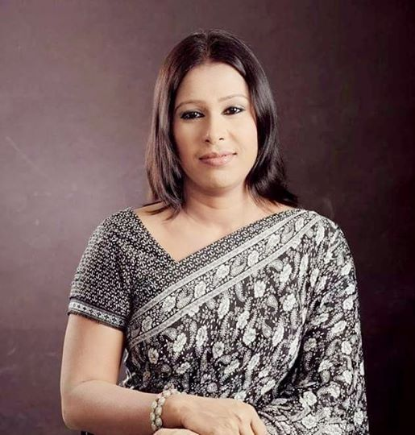
উম্মে হাবিবা
সহকারী শিক্ষক (বাংলা)
মোহাম্মদপুর সরকারি উচ্চ বিদ্যালয়,
ঢাকা।

Slide 4
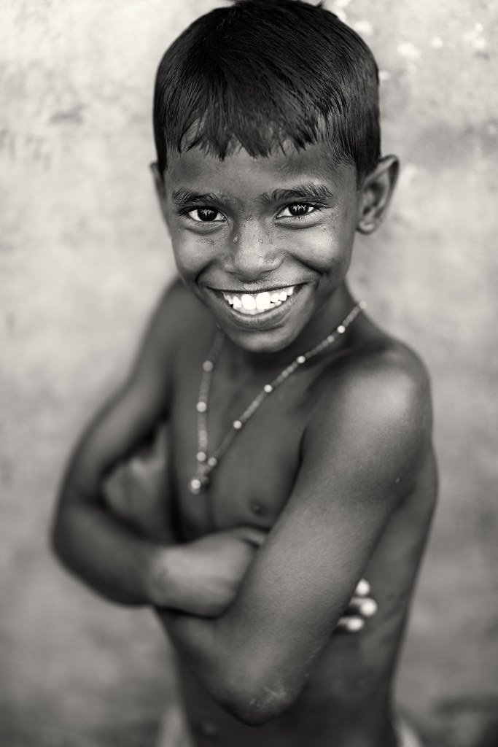
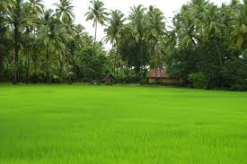

Slide 5
রুপাই
জসীমউদ্‌দীন
১ম পর্ব
কাল্পনিক রূপাই

Slide 6
শিখনফল
এই পাঠ শেষে শিক্ষার্থীরা…
১। কবি সম্পর্কে বলতে পারবে;
২। কঠিন শব্দের অর্থ ব্যাখ্যা করতে পারবে;
৩। কবিতার নির্ধারিত অংশ শুদ্ধরূপে আবৃত্তি করতে পারবে;
৪। কবিতার নির্ধারিত অংশের মূলভাব ব্যাখ্যা করতে পারবে।

Slide 7
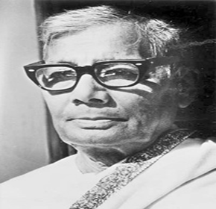
জসীম উদ্‌দীন

Slide 8
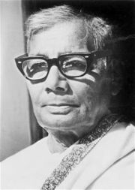
জন্মস্থান: ফরিদপুর,তাম্বুলখানা
কাব্যচর্চা
ছাত্রজীবনে শুরু
‘কবর’ কবিতা
ঢাকা বিশ্ববিদ্যালয়ের ছাত্র
জন্মসাল : ১৯০৩ খ্রিস্টাব্দে
কর্মজীবন:
ঢাকা বিশ্ববিদ্যালয়
বাংলা বিভাগ
অধ্যাপনা
সরকারের তথ্য ও প্রচার বিভাগে
উচ্চপদে যোগদান
শিক্ষাজীবন
এম.এ
কলকাতা বিশ্ববিদ্যালয়
মৃত্যুসাল : ১৯৭৬ সাল ,ঢাকা
জসীমউদ্‌দীন

Slide 9
পল্লীর মানুষ ও প্রকৃতির সহজ ও সরল রূপ
ডি লিট ডিগ্রি
বিশ্বভারতী বিশ্ববিদ্যালয়
কাহিনি কাব্য
নক্সী কাঁথার মাঠ
কাব্যগ্রন্থ
বাংলাদেশ সরকারের
একুশে পদক
রাখালী
সোজন বাদিয়ার ঘাট
বালুচর
মাটির কান্না

Slide 10
উপন্যাস
নাটক
শিশুতোষ গ্রন্থ
বোবা কাহিনী
বেদের মেয়ে
হাসু
গানের সংকলন
এক পয়সার বাঁশি
ডালিমকুমার
রঙিলা নায়ের মাঝি

Slide 11
এই কবিতাটি পড়ে শিক্ষার্থীরা গ্রামবাংলার প্রকৃতির রূপ সম্পর্কে অবগত হবে এবং কৃষকদের কাজের প্রতি শ্রদ্ধাশীল হবে।
পাঠের উদ্দেশ্য
সংকলন
‘নক্সী কাঁথার মাঠ’

Slide 12
গা=শরীর
গ্রাম
এই গাঁয়ের এক চাষার ছেলে লম্বা মাথার চুল,
কালো মুখেই কালো ভ্রমর, কিসের রঙিন ফুল!
ভোমরা,মৌমাছি,মধুকর।

Slide 13
অপক্ক,অপরিণত
রুপাইয়ের মুখের মায়াকে বোঝানো হয়েছে।
কাঁচা ধানের পাতার মত কচি-মুখের মায়া,
তার সাথে কে মাখিয়ে দেছে নবীন তৃণের ছায়া ।
নতুন ঘাস বা দুর্বা। এখানে কচি ঘাস অর্থে ব্যবহৃত হয়েছে।

Slide 14
কাঁধ থেকে হাতের আঙ্গুল পর্যন্ত দেহের অংশ।
কচি ,সদ্য অঙ্কুরিত ।
ক্ষীণ,শীর্ণ,অপ্রশস্ত।
জালি লাউয়ের ডগার মত বাহু দুখান সরু,
গা-খানি তার শাওন মাসের যেমন তমাল তরু ।
গাছ।
শরীর
শ্রাবণ
কৃষ্ণবর্ণ গাবজাতীয় বৃক্ষবিশেষ।

Slide 15
বৃষ্টি
বাদল-ধোয়া মেঘে কে গো মাখিয়ে দেছে তেল,
বিজলী মেয়ে পিছ্‌লে পড়ে ছড়িয়ে আলোর খেল ।
বিদ্যুৎ,তড়িৎ
খেলা

Slide 16
অপরিপক্ক
কচি ধানের তুলতে চারা হয়ত কোনো চাষি,
মুখে তাহার ছড়িয়ে গেছে কতকটা তার হাসি ।
কিছু পরিমাণে,সামান্য মাত্রায়

Slide 17
চোখের মণি কালো
পৃথিবী
কালো চোখের তারা দিয়েই সকল ধরা দেখি,
কালো দাতের কালি দিয়েই কেতাব কোরান লেখি ।
দোয়াত

Slide 18
মায়ের গর্ভে যখন থাকি তখনকার অবস্থা বোঝানো হয়েছে।
মৃত্যুর পর চোখ বন্ধ করলে সব অন্ধকার।
জনম কালো, মরণ কালো, কালো ভূবনময় ;
চাষীদের ওই কালো ছেলে সব করেছে জয় ।

Slide 19
একক কাজ
রুপাই সম্পর্কে ৫টি বাক্য লেখ।

Slide 20
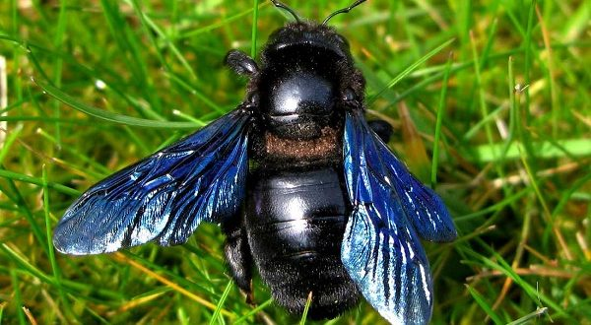
শব্দার্থ ও টীকা
ভ্রমর
ভোমরা,মৌমাছি,মধুকর।

Slide 21
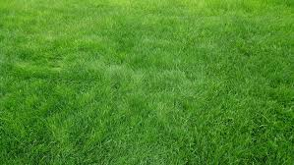
নবীন তৃণ
নতুন ঘাস বা দুর্বা।এখানে কচি ঘাস অর্থে ব্যবহৃত হয়েছে।

Slide 22
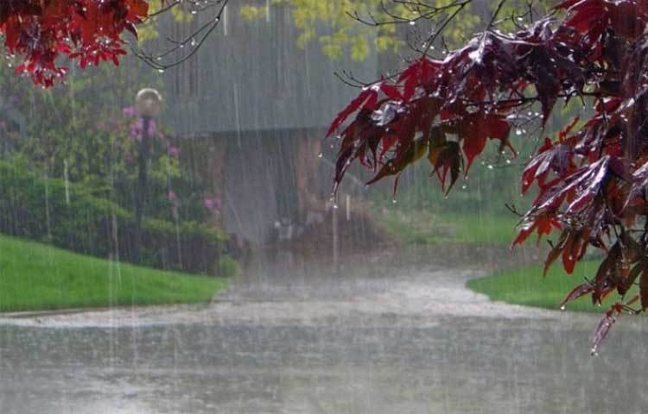
শাওন
শ্রাবণ, বঙ্গাব্দের চতুর্থ মাসের নাম।

Slide 23
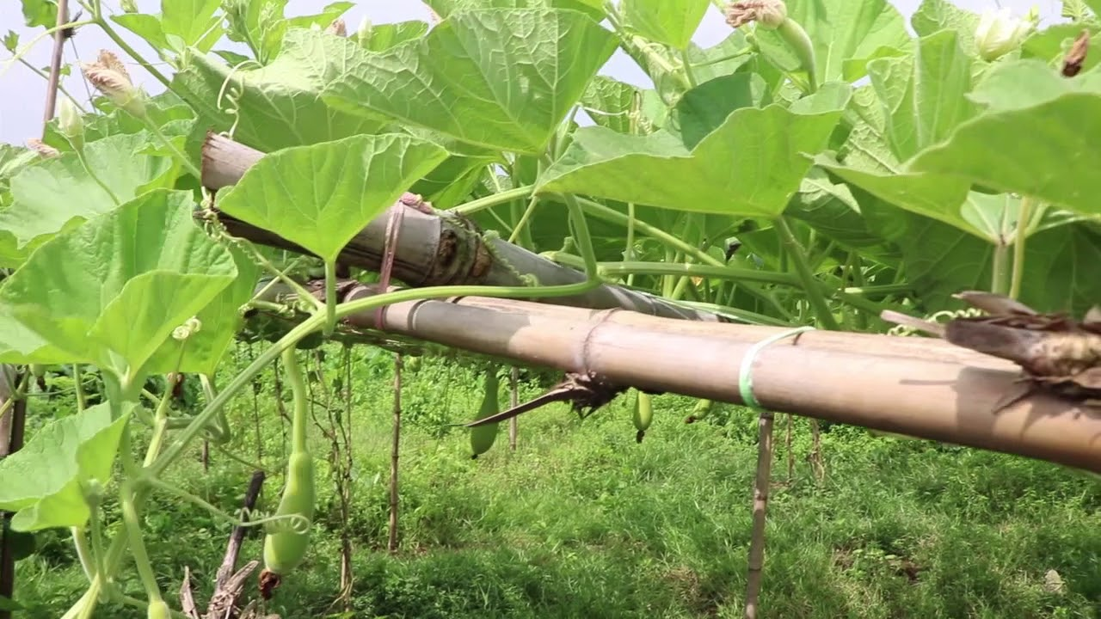
জালি
কচি,সদ্য অঙ্কুরিত।

Slide 24
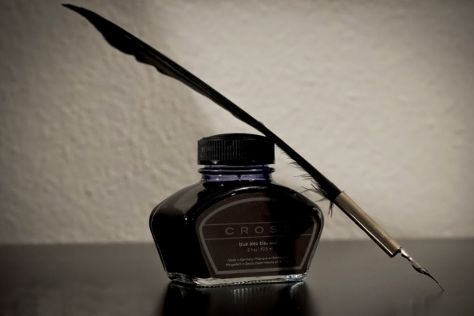
কালো দাত
লেখার কালি রাখার পাত্র বিশেষ,দোয়াত।

Slide 25
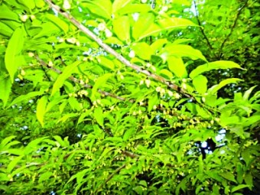
তমাল তরু
গাব জাতীয় বৃক্ষ বিশেষ।

Slide 26
আজ আমরা কী শিখলাম
১। কবি সম্পর্কে জানলাম।
২। নতুন শব্দের অর্থ শিখলাম।
৩। কবিতাটির নির্ধারিত অংশ শুদ্ধরূপে আবৃত্তি করতে শিখলাম।
৪। পঠিত অংশের মূলভাব ব্যাখ্যা করতে পারব।

Slide 27
মূল্যায়ন
১। চাষির ছেলের গা –খানি দেখতে কেমন?
তমাল তরুর মতো।
২। কালো দাতের কী দিয়ে কবি কেতাব কোরান লেখেন?
কালি
৩। ‘নক্সী কাঁথার মাঠ’ জসীমউদ্‌দীনের কোন ধরনের রচনা?
কাহিনিকাব্য।

Slide 28
৪। চাষার ছেলের বাহু কিসের মতো?
জালি লাউয়ের ডগার মতো।
৫। কাঁচা ধানের পাতার মতো কিসের মায়া?
রুপাইয়ের কচি মুখের মায়া।

Slide 29
বাড়ির কাজ
১। ‘কালো চোখের তারা দিয়েই সকল ধরা দেখি’-চরণটি ব্যাখ্যা কর।

Slide 30
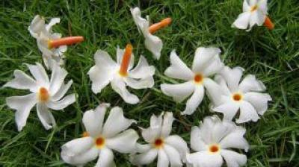
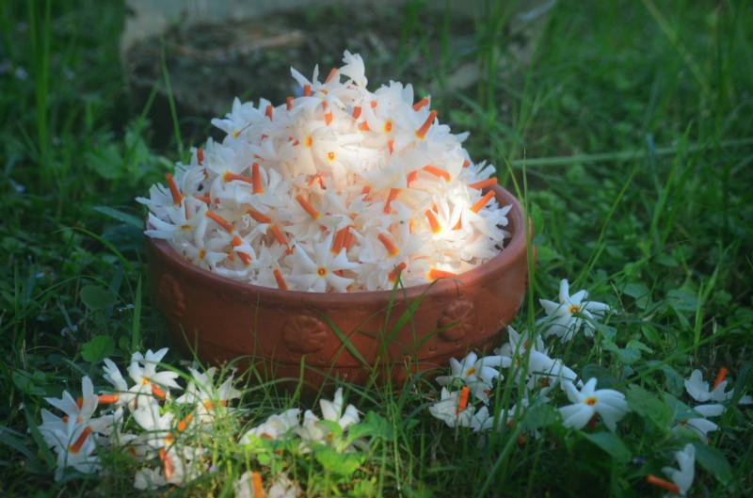
ধন্যবাদ

